Slide 1
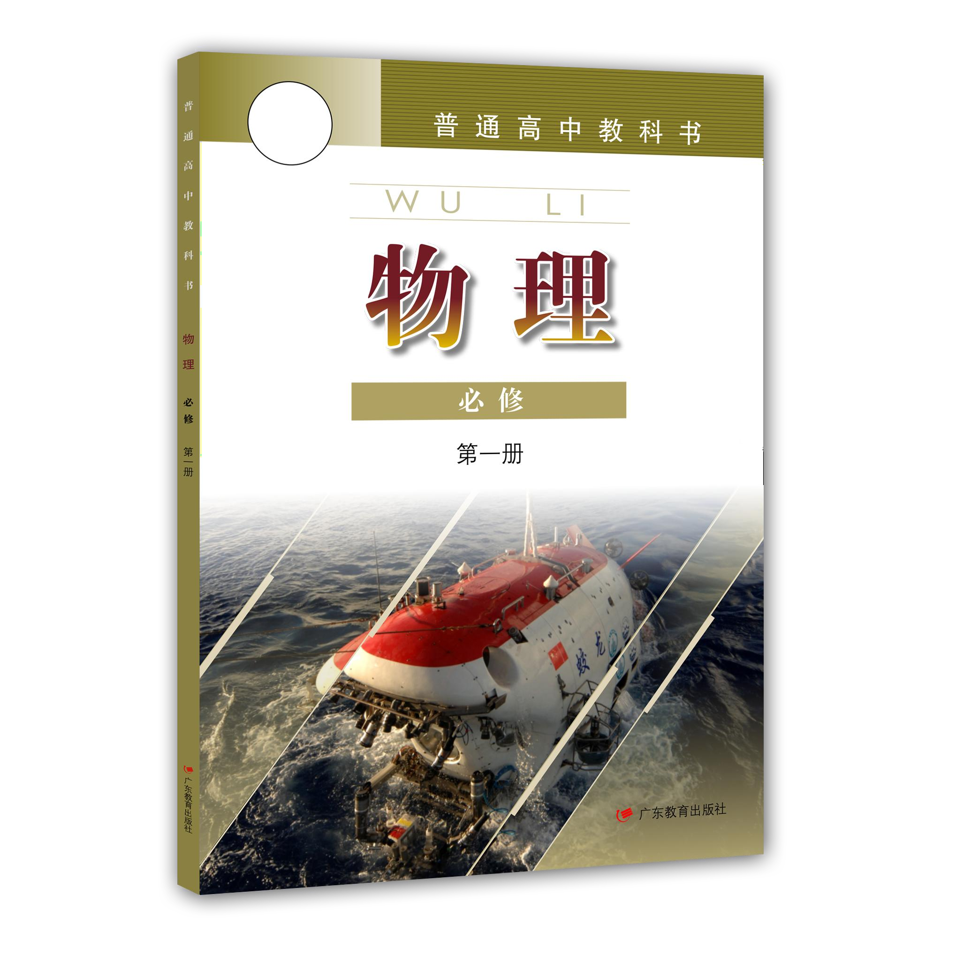
华南师大附中汕尾学校
Shanwei School Of The Affiliated High School Of SCNU
粤教版新教材必修一
第二章 匀变速直线运动
§2.4 自由落体运动
说课人：王宇瑶

Slide 2
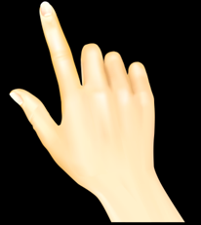
华南师大附中汕尾学校
Shanwei School Of The Affiliated High School Of SCNU
说课内容
教学重难点与教学方法
教学设计
4
5
教学目标
3
6
2
板书设计
学情分析
7
1
教学反思
教材分析
Notes:
教材分析，学情分析，教学目标，教学方法，教学设计，板书设计以及教学反思。

Slide 3
华南师大附中汕尾学校
Shanwei School Of The Affiliated High School Of SCNU
教材分析
地位和作用
本课节选自高中物理粤教版新教材（必修1）第二章第四节的内容。
教材把自由落体运动作为匀变速直线运动的特例来处理。通过本节内容的知识探究，也为以后学习较复杂的运动打下良好的基础，有着承上启下的作用，且落体运动与生活紧密相关。
符合认知规律
承上启下
密切联系生活
重点
①理解什么是自由落体运动及自由落体运动的条件。
②掌握自由落体运动的规律。

Slide 4
华南师大附中汕尾学校
Shanwei School Of The Affiliated High School Of SCNU
学情分析
一、学生认知基础
二、学生兴趣特点
三、教学难点
四、解决对策
1、学生已经学习了匀变速运动的规律和处理方法
2、会使用打点计时器探究运动情况。
1、学生对重的物体下落得快的日常生活经验印象很深。
2、对影响物体下落快慢的因素有很强的好奇心及求知欲。
1、对物体下落快慢影响因素的探究。
2、自由落体运动的运动性质的分析。
3、对自由落体运动的规律应用。
1、抓住思维碰撞关键点
2、激发兴趣
3、分层兼顾

Slide 5
华南师大附中汕尾学校
Shanwei School Of The Affiliated High School Of SCNU
教学目标（核心素养）
物理观念
理解自由落体运动，掌握其运动性质及条件。
通过小组合作进行实验方案的设计，数据的分析处理，让学生把理论与实践联系起来，，培养学生的科学论证、质疑创新等科学思维能力。
科学思维
通过观察生活中常见的落体运动入手，从探究物体下落快慢与质量的关系开始，到探究自由落体运动规律和加速度，最后利用实验规律探究生活中一些自由落体运动的规律。
科学探究
培养学生形成严谨的科学态度，通过课堂交流，培养学生的创新精神、合作意识以及严谨踏实的学习习惯和精益求精的学习态度。
科学态度与责任

Slide 6
华南师大附中汕尾学校
Shanwei School Of The Affiliated High School Of SCNU
教法分析
本节课的教学方法以建构主义理论为指导，在以学生为中心强调学生对知识主动探索的建构主义学习环境中采用“抛锚式教学法”。
形势
新颖
+
+
+
分层
兼顾
因材
施教
循序
渐进
教学创新点：
①对牛顿管实验进行了改进
②利用智能定位板定量的来研究自由落体运动的规律
③利用智能手机的实时投屏技术

Slide 7
华南师大附中汕尾学校
Shanwei School Of The Affiliated High School Of SCNU
学法指导
创设情境，充分调动学生的积极性，让学生去探讨，去猜想，设计实验方案，并动手做实验，使学生成为课堂的主人公、“自由落体运动性质及规律的发现者”。
玩中学：激发兴趣。
问中学：思考质疑。
动中学：锻炼能力。
练中学：巩固提高。

Slide 8
华南师大附中汕尾学校
Shanwei School Of The Affiliated High School Of SCNU
教学过程
导入新课
自主学习
合作探究
课题总结
收集证据，
建构模型
游戏导课
接触现象，
质疑与设问
理论、实验
合作探究
解决问题
引用
概括总结

Slide 9
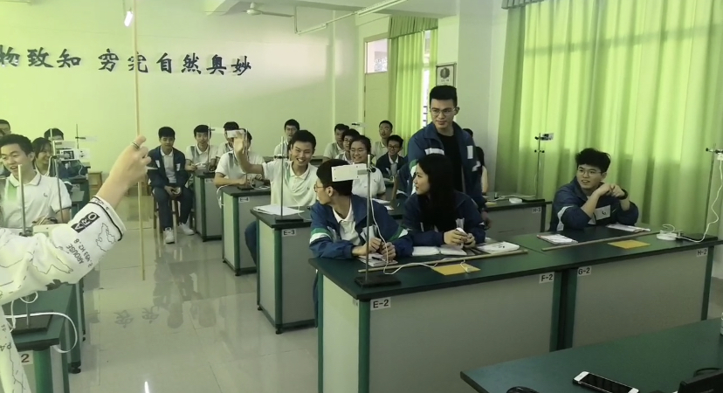
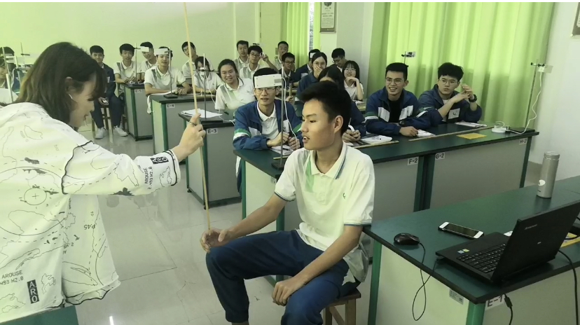
华南师大附中汕尾学校
Shanwei School Of The Affiliated High School Of SCNU
导入新课
游戏物理
为了激发学生探究的好奇心和学习的兴趣，引起注意，让学生在轻松的
气氛中进入到本课的学习
设计意图

Slide 10
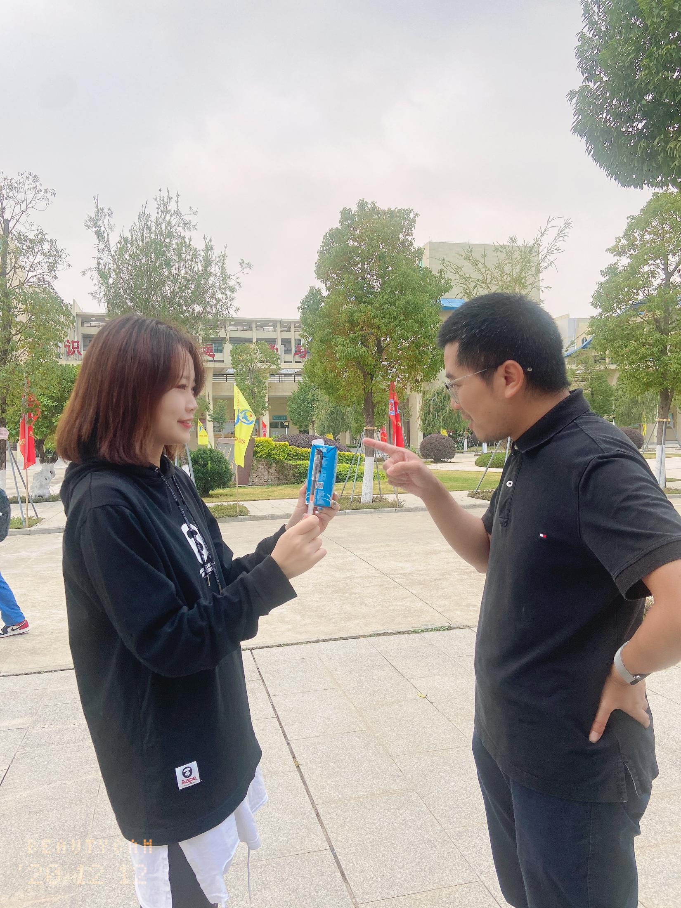
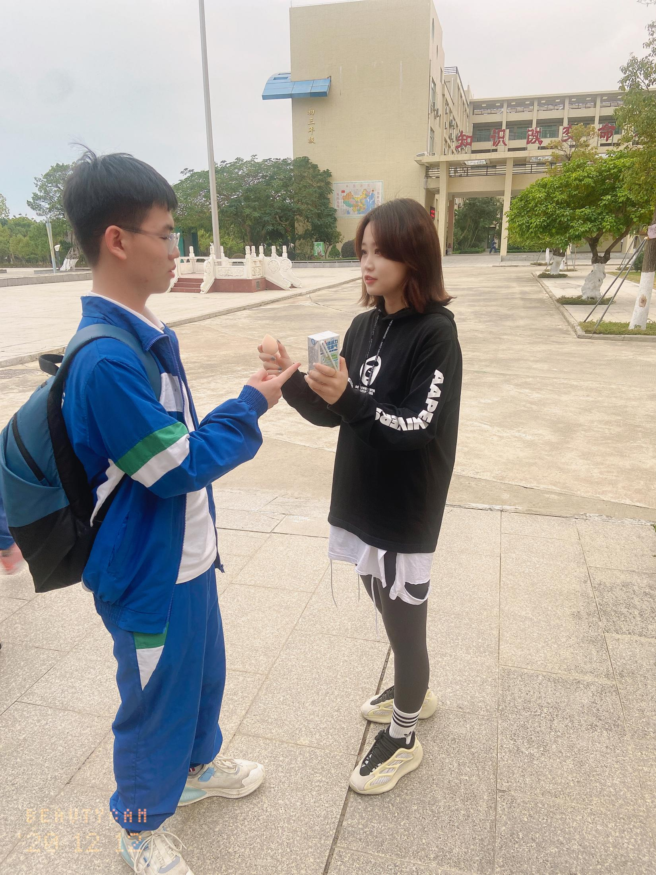
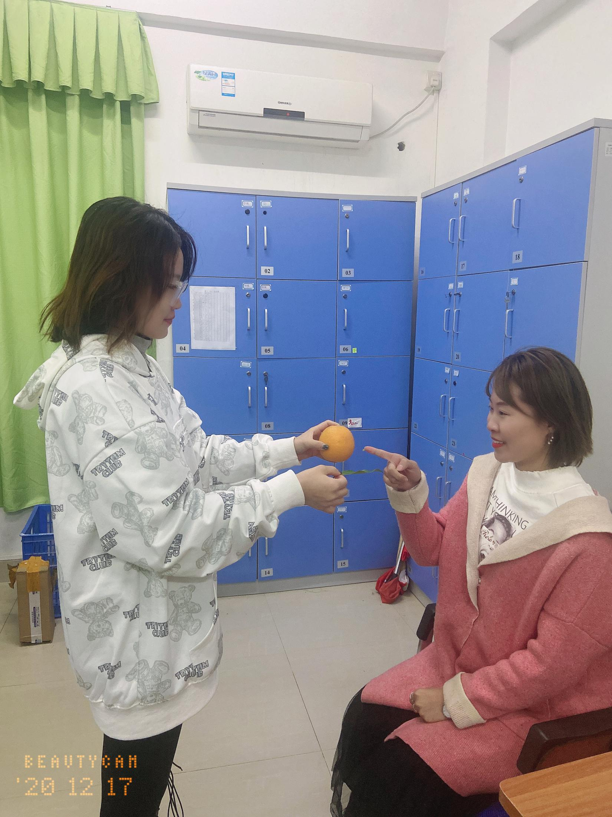
华南师大附中汕尾学校
Shanwei School Of The Affiliated High School Of SCNU
初探落体运动
引导学生思考，激发学生的探索欲望。
设计意图

Slide 11
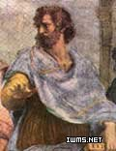
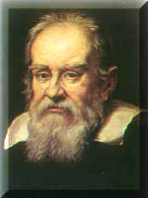
华南师大附中汕尾学校
Shanwei School Of The Affiliated High School Of SCNU
初探落体运动
1、亚里士多德及其观点
2、伽利略及其观点
亚里士多德
伽利略
与重力有关
重的物体下落得快
通过实验推翻了亚里士多德的言论
表明科学需要严谨的实验探究精神，激发学生动手实验、亲自探索知识的欲望。
设计意图

Slide 12
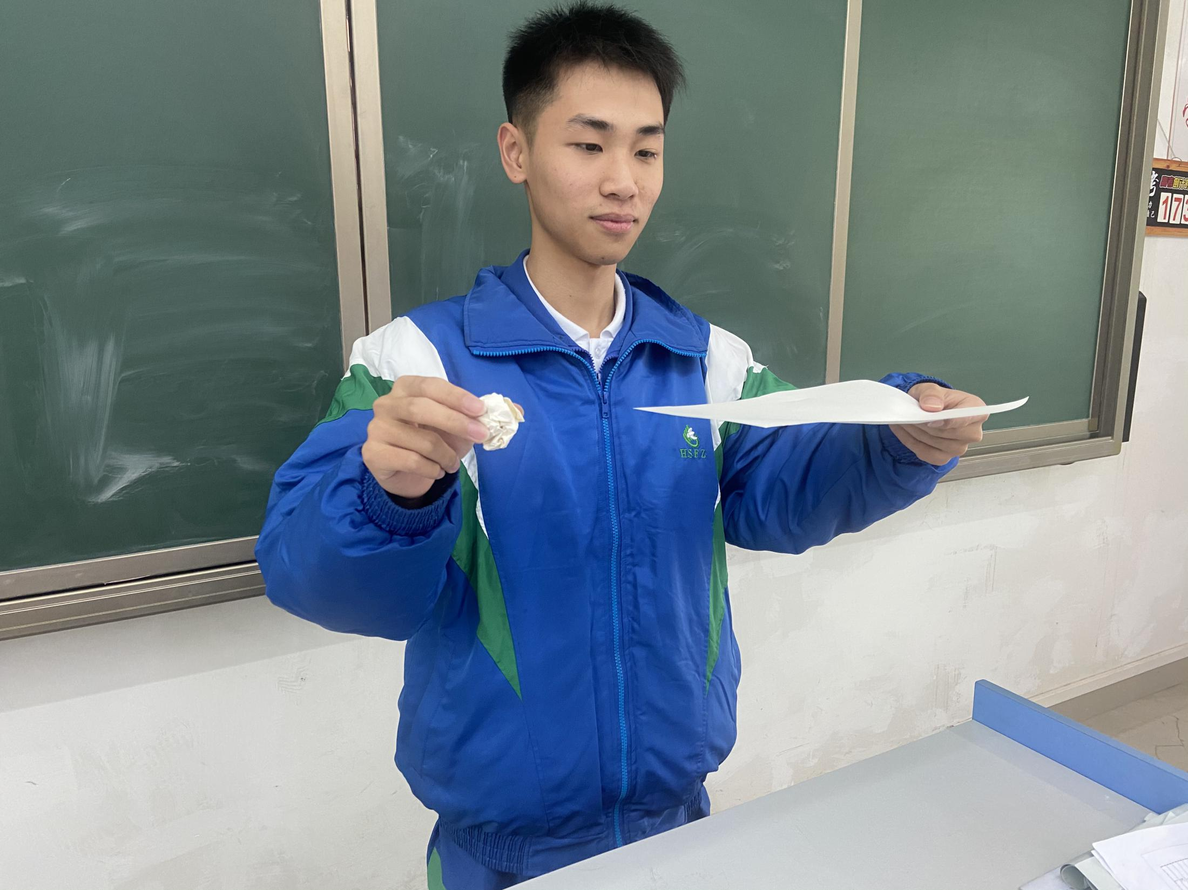
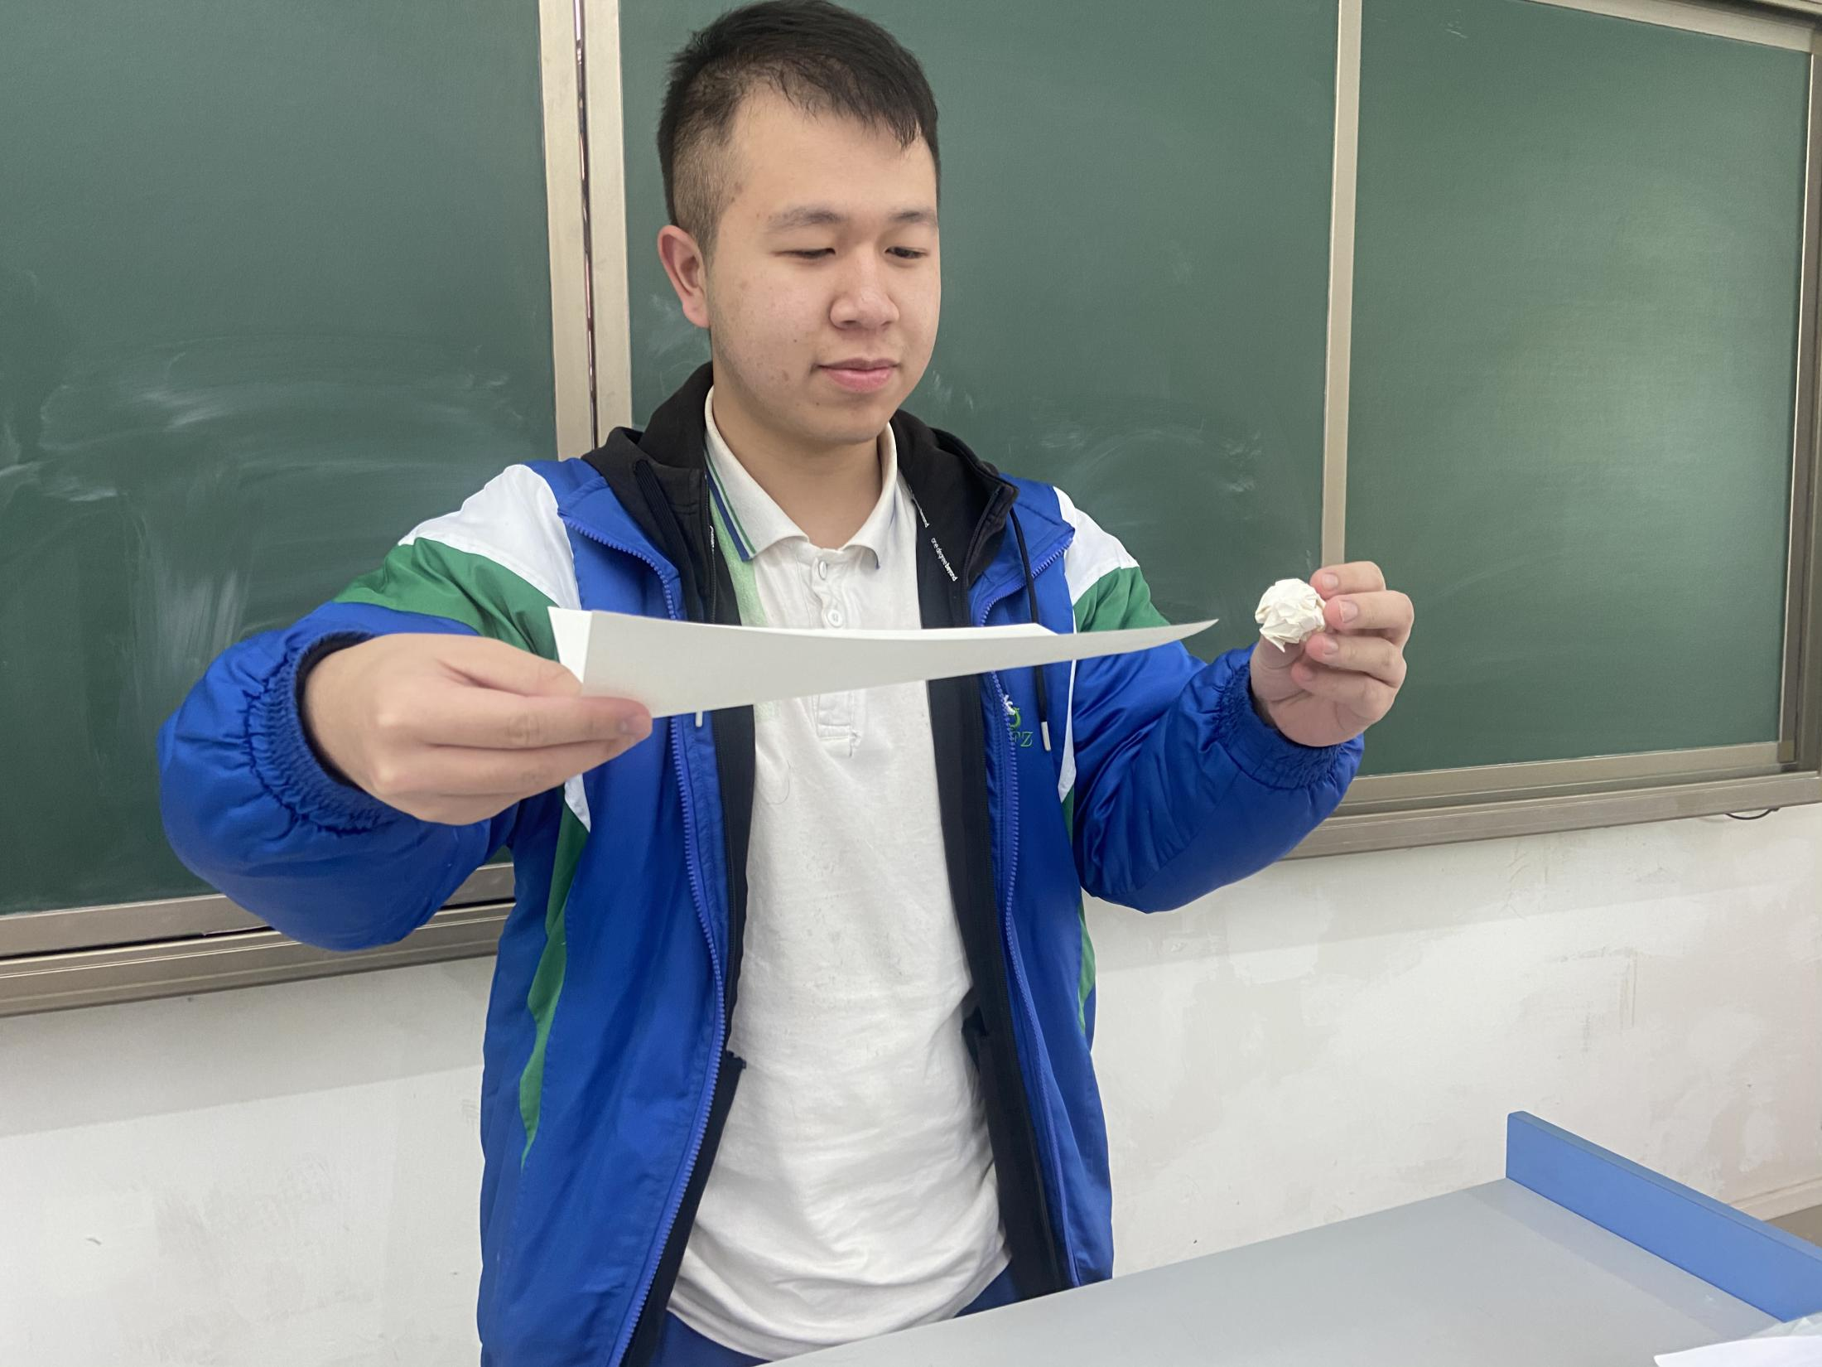
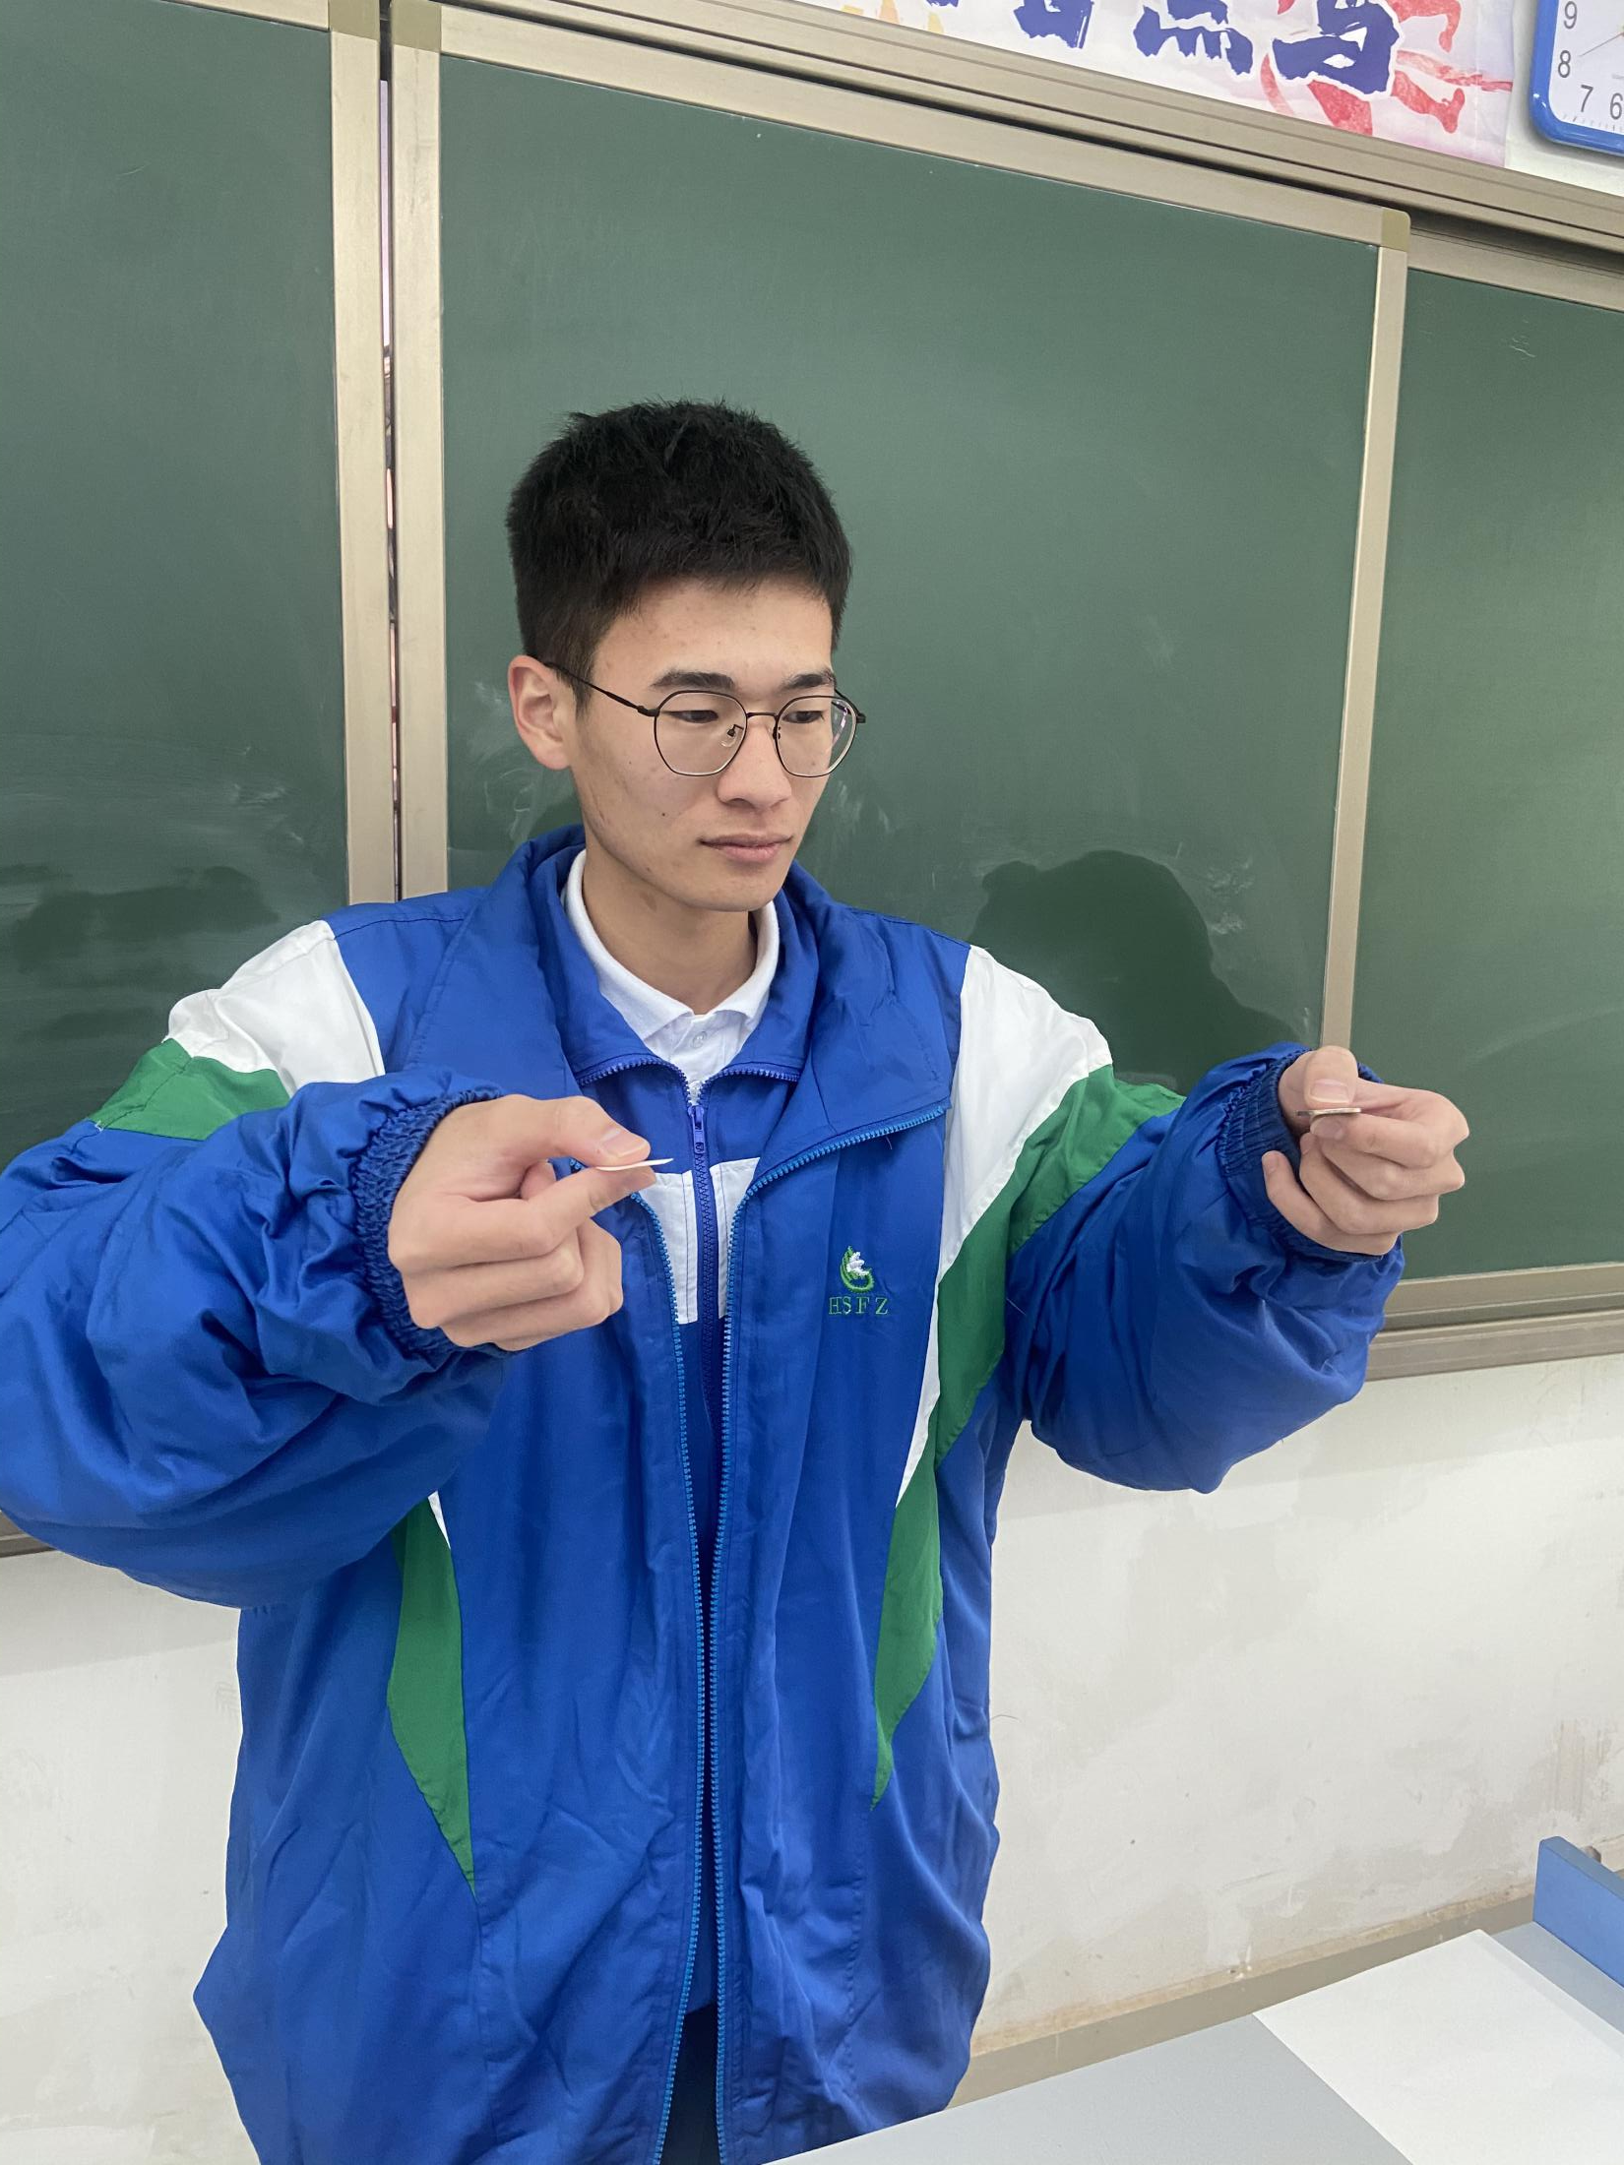
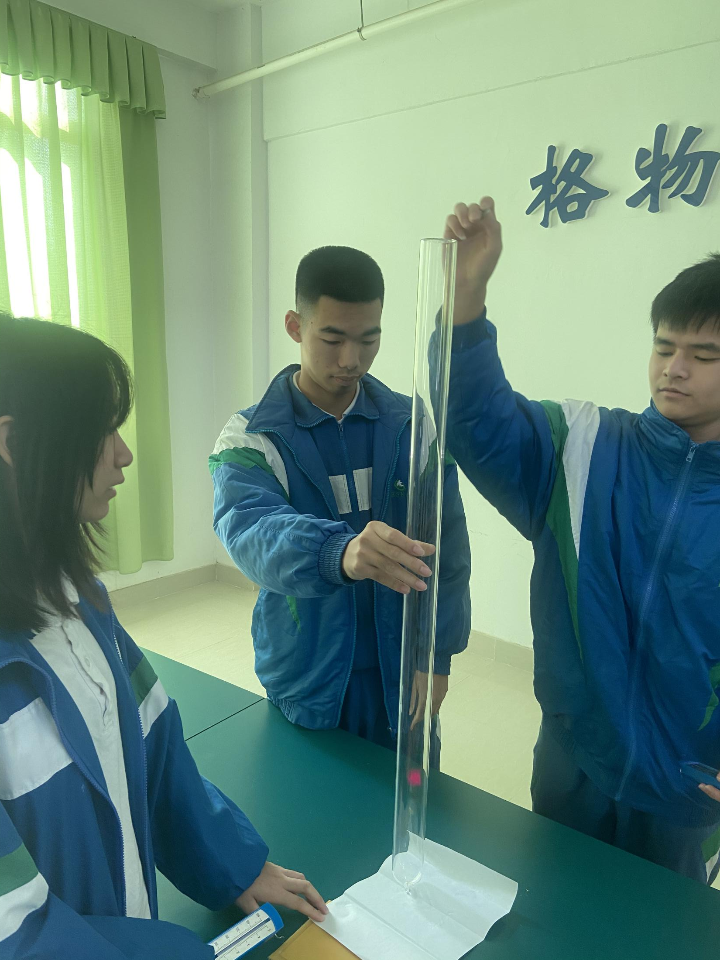
华南师大附中汕尾学校
Shanwei School Of The Affiliated High School Of SCNU
初探落体运动
演示实验1
演示实验2
演示实验3
牛顿管实验
①挖掘生活中落体运动，猜测落体运动快慢和那些因素有关;
②让学生经历实验分析处理的过程；
③引导学生在已有的知识基础上建构新知识。
设计意图

Slide 13
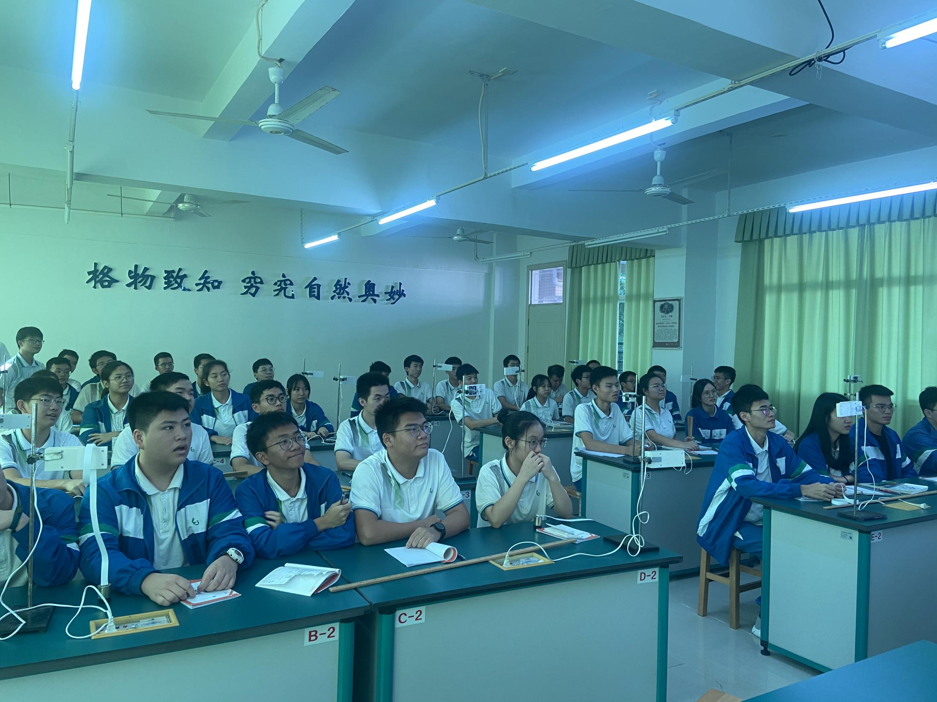
华南师大附中汕尾学校
Shanwei School Of The Affiliated High School Of SCNU
初探落体运动
形成感性认识为下一步教学打下基础，并能激发学生对科学探究的兴趣，培养科学探究精神，也进一步提出自由落体运动的概念以及条件。
设计意图

Slide 14
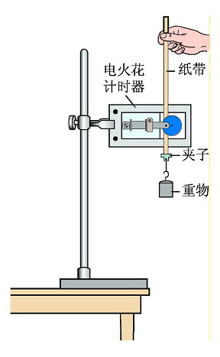
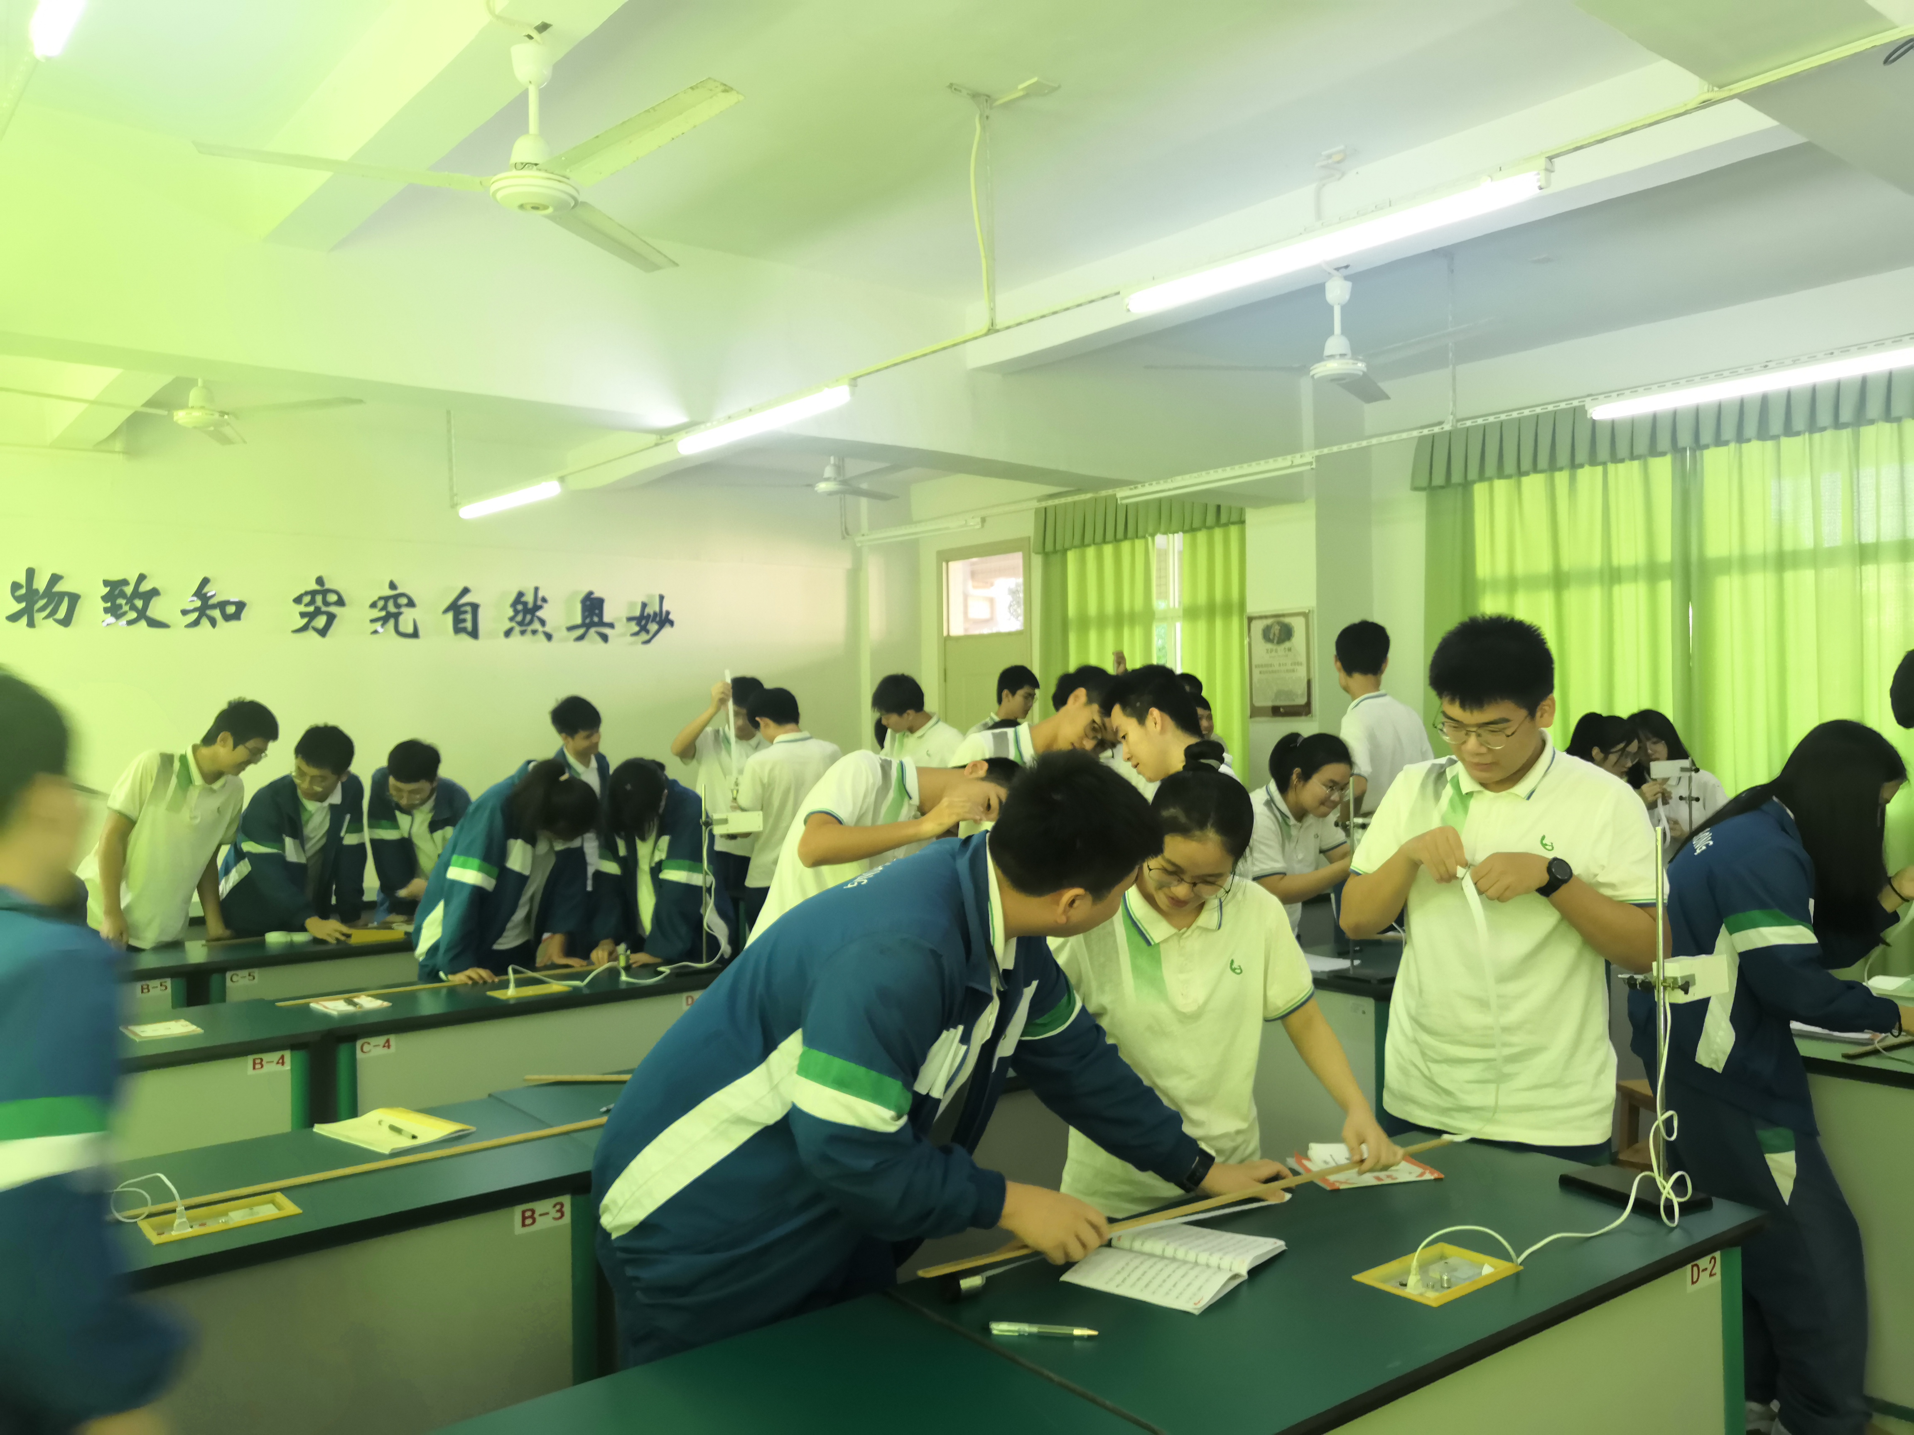
华南师大附中汕尾学校
Shanwei School Of The Affiliated High School Of SCNU
合作探究运动性质
分
组
探
究
①让学生经历探究、体验自由落体规律的发现过程。
②让学生对物理现象从感性认识到理性和科学的认识。
③突出重点，突破难点。
设计意图

Slide 15
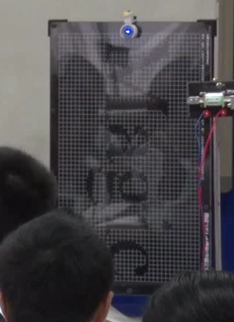
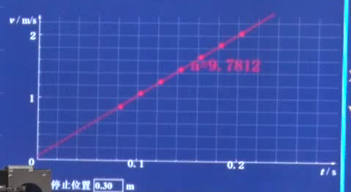
深入探究运动性质
实验验证：方法二
①让学生更直观观察运动规律
②通过该实验装置展现科技的发展与进步，激发学生对科学技术研究的热忱。
设计意图

Slide 16
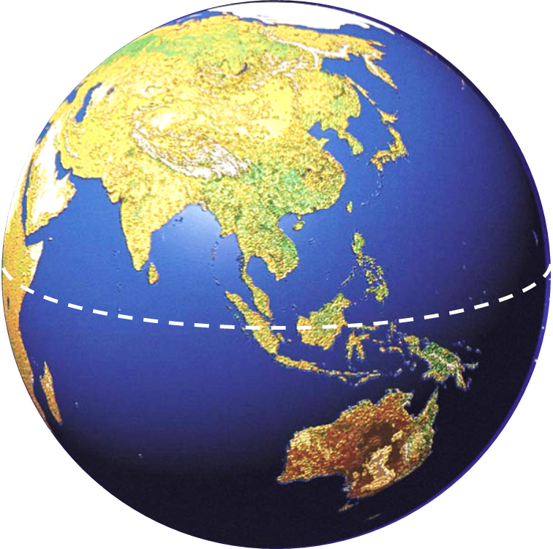
华南师大附中汕尾学校
Shanwei School Of The Affiliated High School Of SCNU
拓展探究
北极：g = 9.832m/s²
北京：g = 9.801m/s²
让小组竞争看哪个组最先发现规律
江津：g =9.791m/s²
曼谷：g =9.782m/s²
赤道：g = 9.780m/s²
自由落体运动的规律（学生总结）
悉尼：g = 9.793m/s²
匀变速直线运动规律 | 自由落体运动规律
设计意图
v = v₀+ at
v = gt
通过类比，让学生总结出重力加速度随纬度变化的规律。
1
2
1
2
x = v₀t + at²
h = gt²
让学生通过自我总结形成自由落体运动规律的观念。
v² - v₀² = 2ax
v² = 2gh

Slide 17
华南师大附中汕尾学校
Shanwei School Of The Affiliated High School Of SCNU
拓展应用
请通过计算说明：反应快慢的。
设计意图
引导学生应用所学规律，学以致用，凸显了物理教学与社会生活、生产实践的紧密联系;呼应开头的测反应时间,学生体会到解决问题的快乐，同时对学生学习效果进行了评价。

Slide 18
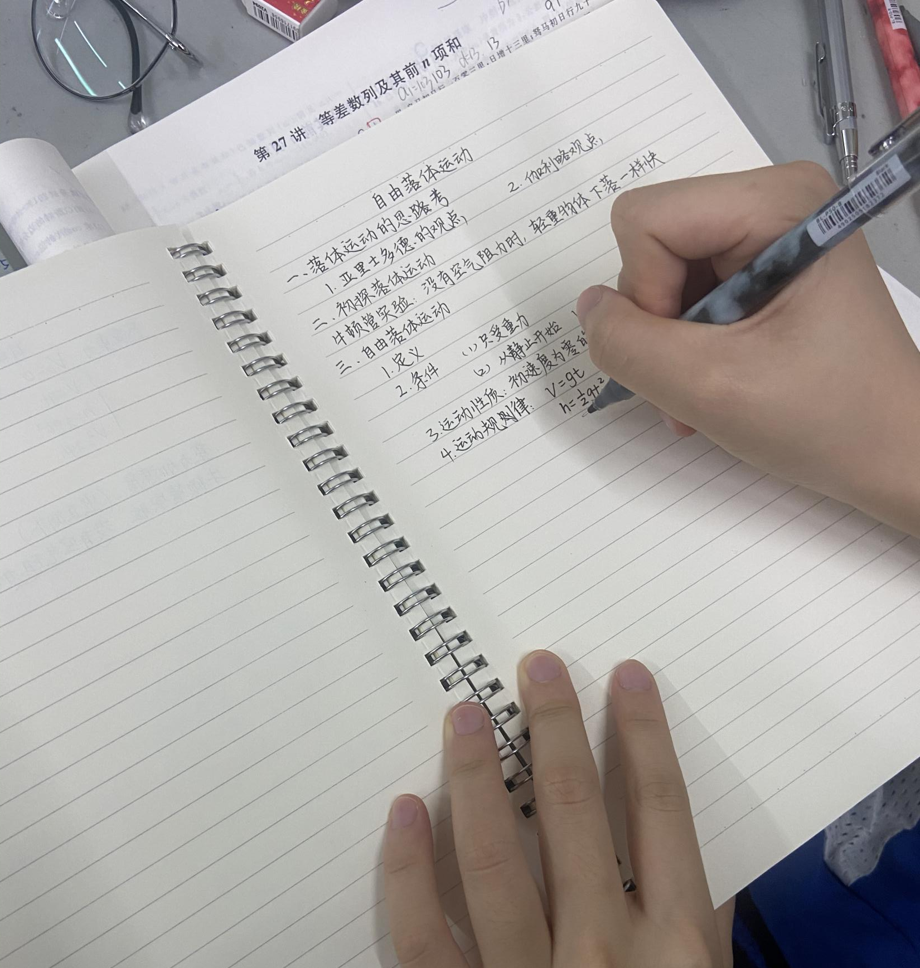
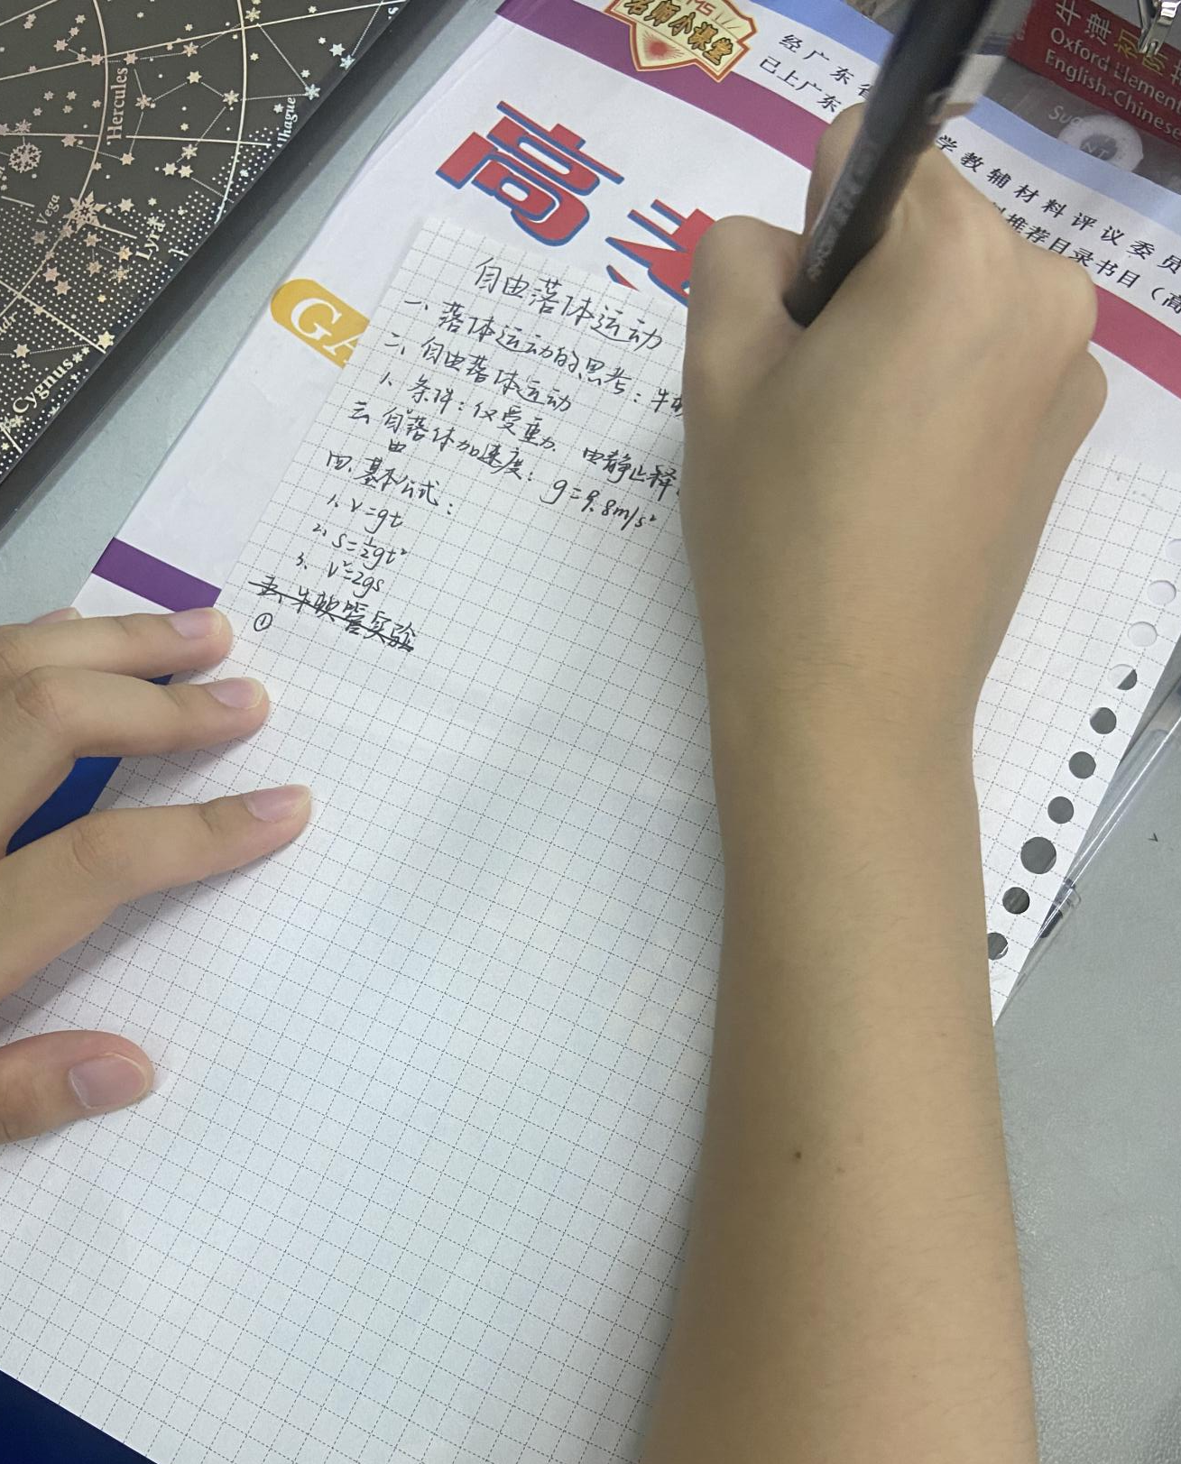
华南师大附中汕尾学校
Shanwei School Of The Affiliated High School Of SCNU
课堂总结
设计意图
让学生学会自我总结和归纳，培养物理思维。

Slide 19
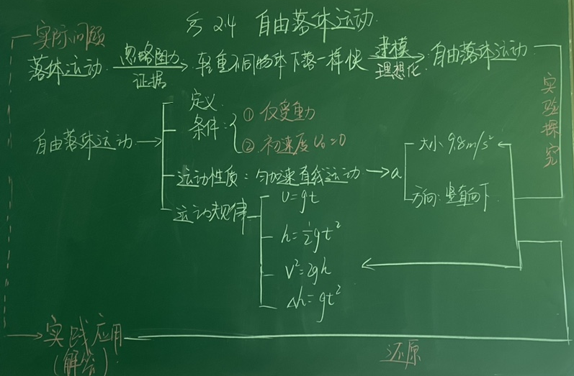
华南师大附中汕尾学校
Shanwei School Of The Affiliated High School Of SCNU
板书设计
设计意图
浓缩的展现了教学思路，为学生理清学习思路，在讲课过程中起到画龙点睛的作用。

Slide 20
华南师大附中汕尾学校
Shanwei School Of The Affiliated High School Of SCNU
教学反思
1
通过游戏引课激发学习兴趣
2
总体
情况
总结
多种形式促进师生、生生互动
总体
情况
总结
亮点
3
学生的主体地位得到了明显的巩固和提高
4
贴近生活，联系实际

Slide 21
华南师大附中汕尾学校
Shanwei School Of The Affiliated High School Of SCNU
教学反思
1
分组实验还需提升学生参与度
总体
情况
总结
改进
2
在学生合作与探究的过程中再多一些指导

Slide 22
敬请各位老师批评指正！ 谢谢！

